Slide 1

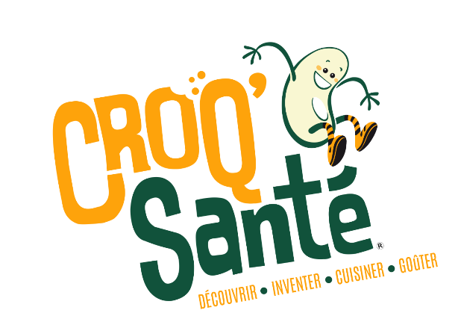
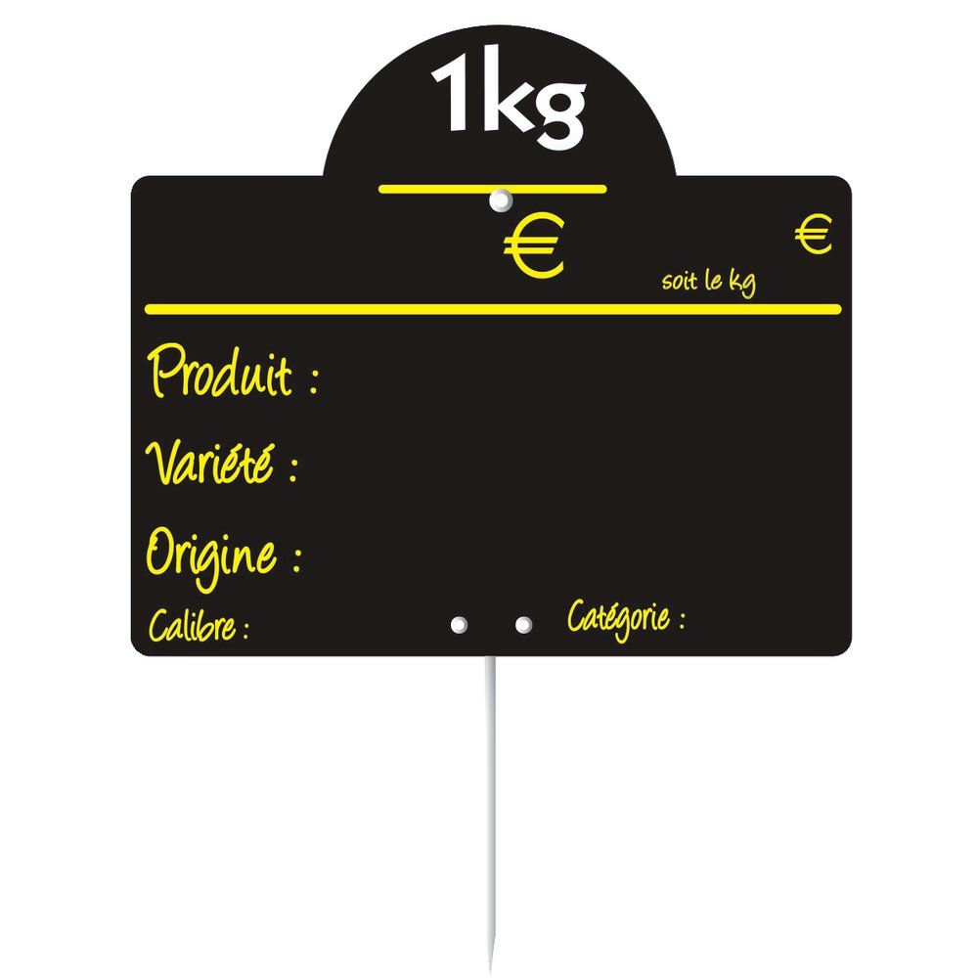
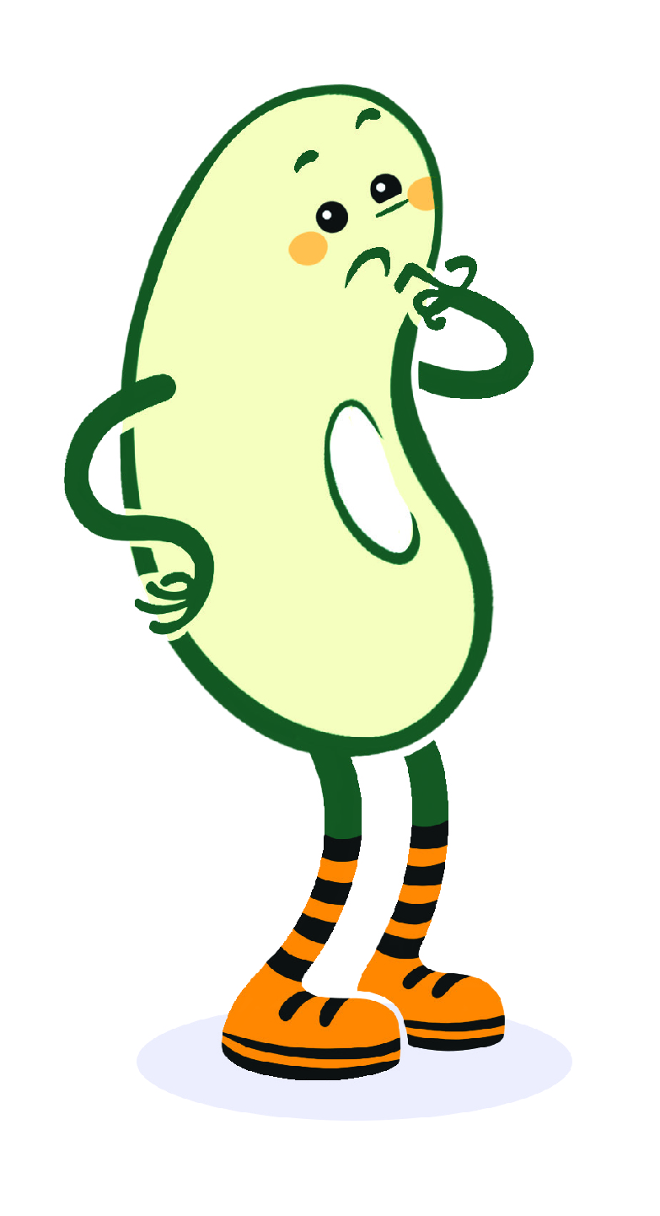
Etape DECOUVRIR
Outil n°2 : Etiquettes
Étiquettes
TOMATES
FRANCE
LÉGUMES
Illustrations © lapetitesboite-communication.fr 2021 - Conception © Fondation JDB 2024

Slide 2
Etape DECOUVRIR
Outil n°2 : Etiquettes
Étiquettes
TOMATES
MAROC
LÉGUMES
Illustrations © lapetitesboite-communication.fr 2021 - Conception © Fondation JDB 2024

Slide 3
Etape DECOUVRIR
Outil n°2 : Etiquettes
Étiquettes
EPINARDS
FRANCE
LÉGUMES
Illustrations © lapetitesboite-communication.fr 2021 - Conception © Fondation JDB 2024

Slide 4
Etape DECOUVRIR
Outil n°2 : Etiquettes
Étiquettes
AVOCAT
MEXIQUE
LÉGUMES
Illustrations © lapetitesboite-communication.fr 2021 - Conception © Fondation JDB 2024

Slide 5
Etape DECOUVRIR
Outil n°2 : Etiquettes
Étiquettes
BANANE
GUADELOUPE/ MARTINIQUE
FRUITS
Illustrations © lapetitesboite-communication.fr 2021 - Conception © Fondation JDB 2024

Slide 6
Etape DECOUVRIR
Outil n°2 : Etiquettes
Étiquettes
POMME
FRANCE
FRUITS
Illustrations © lapetitesboite-communication.fr 2021 - Conception © Fondation JDB 2024

Slide 7
Etape DECOUVRIR
Outil n°2 : Etiquettes
Étiquettes
ASPERGES
ESPAGNE
LEGUMES
Illustrations © lapetitesboite-communication.fr 2021 - Conception © Fondation JDB 2024

Slide 8
Etape DECOUVRIR
Outil n°2 : Etiquettes
Étiquettes
POMME DE TERRE
FRANCE
FECULENTS
Illustrations © lapetitesboite-communication.fr 2021 - Conception © Fondation JDB 2024

Slide 9
Etape DECOUVRIR
Outil n°2 : Etiquettes
Étiquettes
ANANAS
COSTA RICA
FRUITS
Illustrations © lapetitesboite-communication.fr 2021 - Conception © Fondation JDB 2024

Slide 10
Etape DECOUVRIR
Outil n°2 : Etiquettes
Étiquettes
LENTILLES
FRANCE
LEGUMINEUSE
Illustrations © lapetitesboite-communication.fr 2021 - Conception © Fondation JDB 2024

Slide 11
Etape DECOUVRIR
Outil n°2 : Etiquettes
Étiquettes
POTIRON
FRANCE
LEGUMES
Illustrations © lapetitesboite-communication.fr 2021 - Conception © Fondation JDB 2024

Slide 12
Etape DECOUVRIR
Outil n°2 : Etiquettes
Étiquettes
CAROTTES
FRANCE
LEGUMES
Illustrations © lapetitesboite-communication.fr 2021 - Conception © Fondation JDB 2024

